Slide 1
Bài tập
Vật lý đại cương

Slide 2
PHẦN I: CƠ HỌC

Slide 3
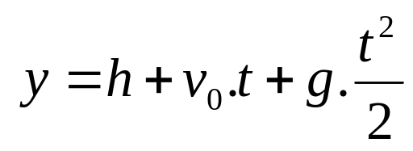


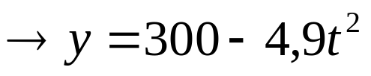
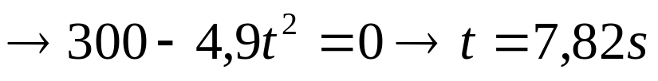
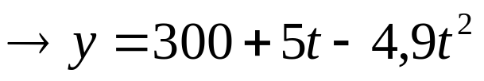

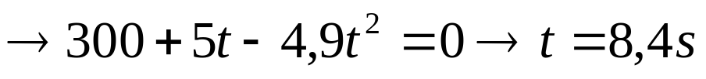


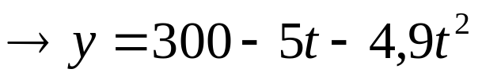

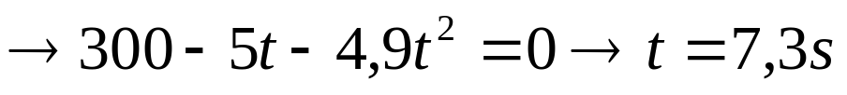
Bài 1
Chọn trục tọa độ Oy thẳng đứng, chiều dương hướng lên,
gốc ở mặt đất
a. Khí cầu đứng yên v₀=0
Khi chạm đất y = 0
b. Khí cầu đi lên v₀₁=5m/s
Khi chạm đất y = 0
Loại nghiệm âm
c. Khí cầu đi xuống v₀₂=5m/s
Khi chạm đất y = 0
Loại nghiệm âm

Slide 4
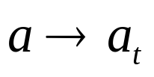
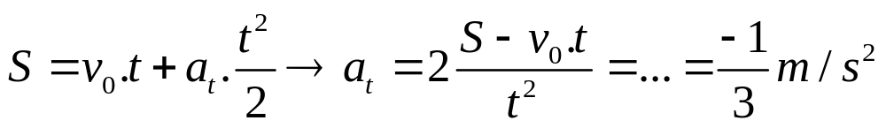
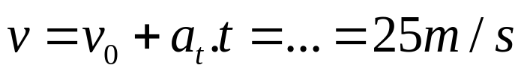
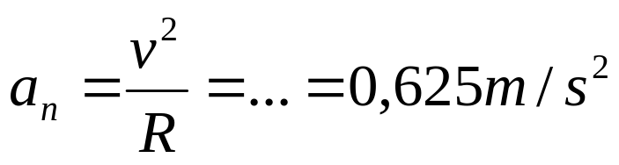
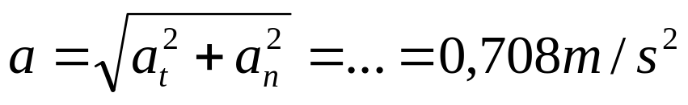
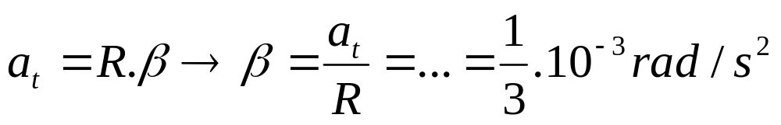
Bài 2
Chọn gốc ở vị trí đầu của quãng đường tròn.
Áp dụng công thức cho chuyển động thẳng biến đổi đều, thay

Slide 5
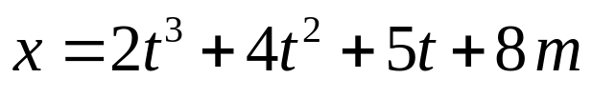
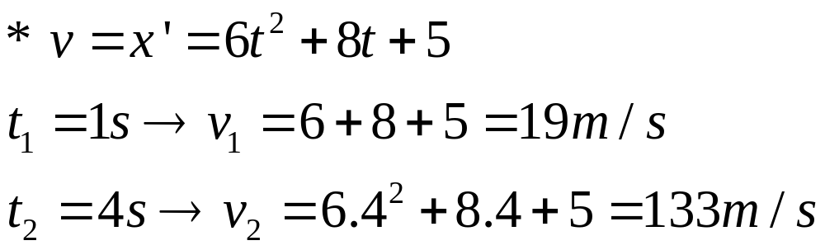
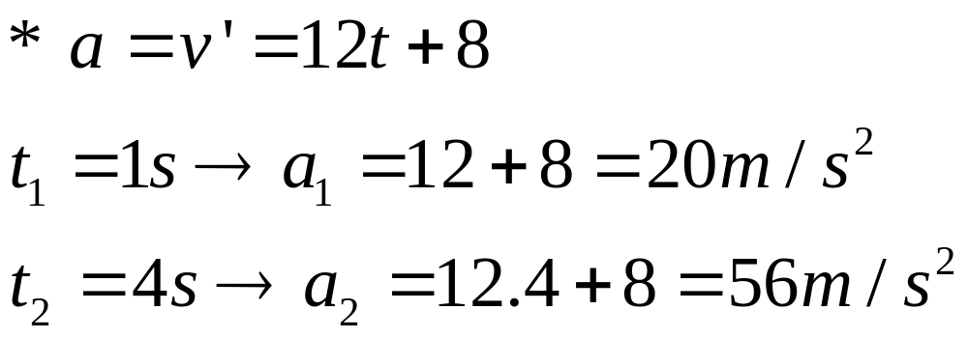
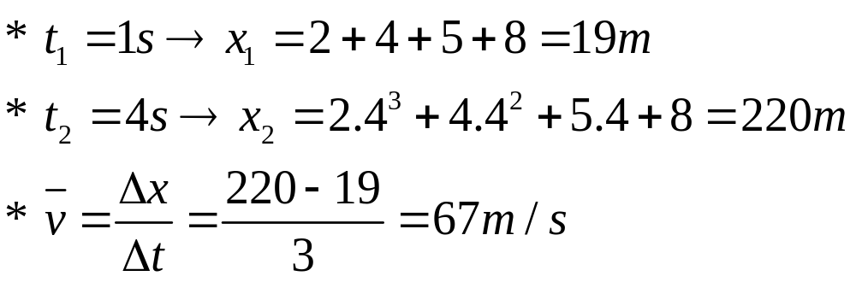
Bài 3

Slide 6
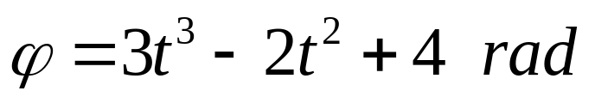
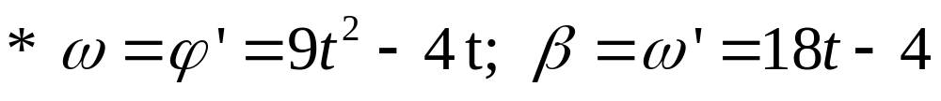
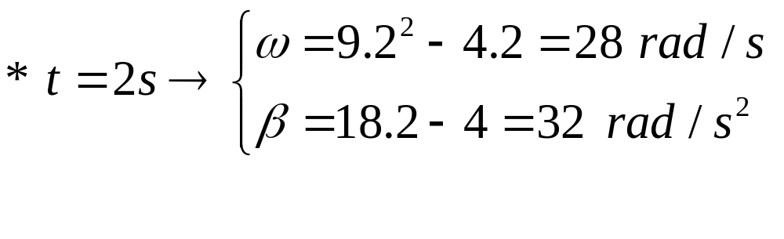
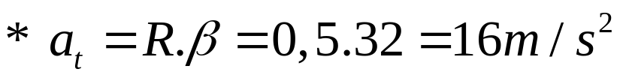
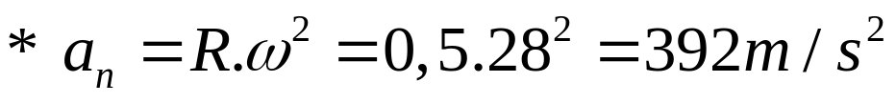
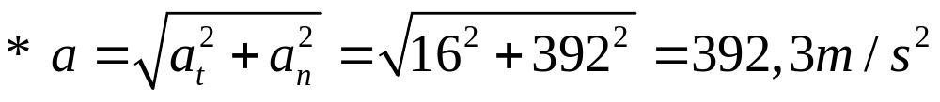
Bài 4

Slide 7
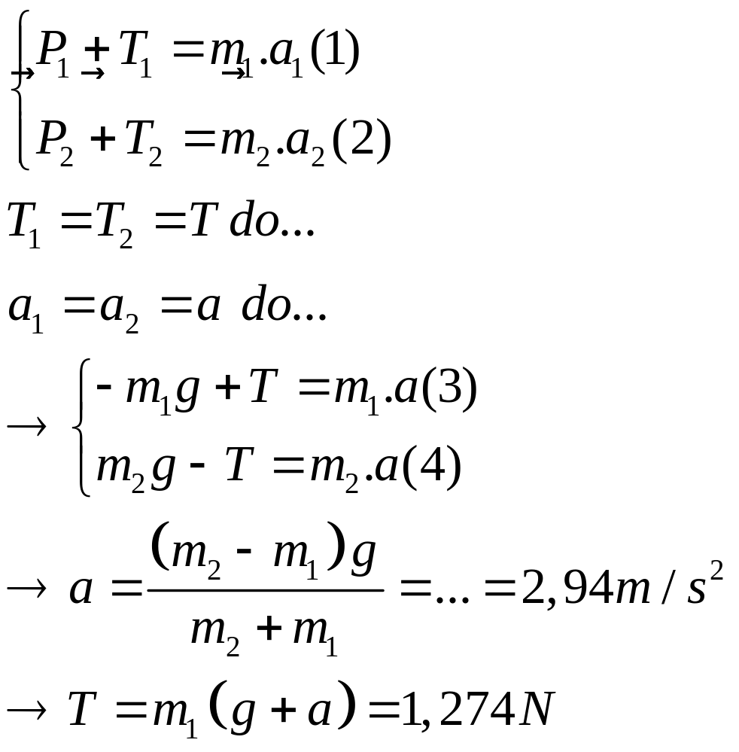




Bài 5
m₂
m₁

Slide 8
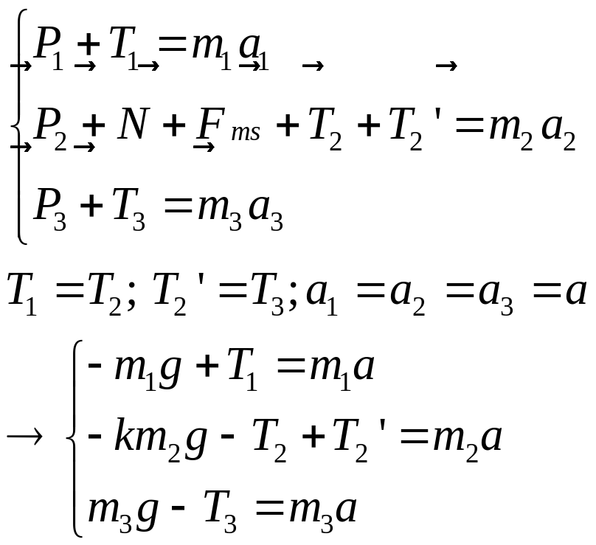





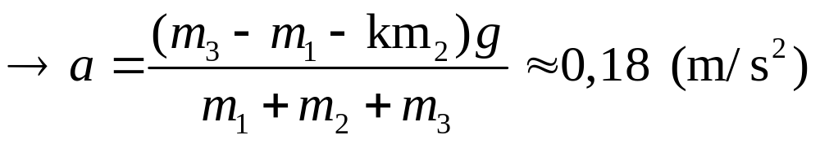
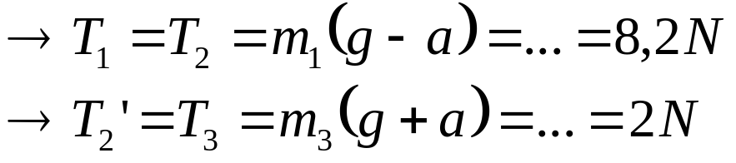
Bài 6
+
+
m₂
+
m₁
m₃

Slide 9
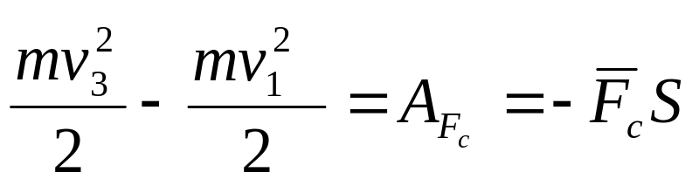




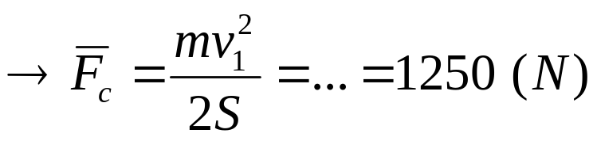
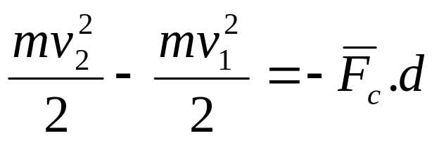
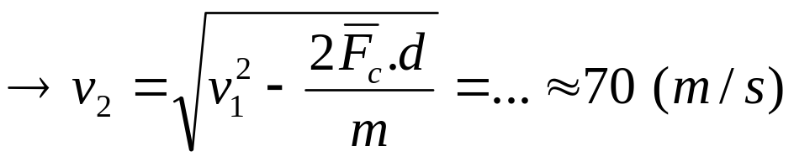
Bài 7
Áp dụng định lý động năng cho quá trình chuyển động của viên đạn từ VT1 đến VT3
b. Áp dụng định lý động năngcho quá trình chuyển động của viên đạn từ VT1 đến VT2

